Slide 1

薬物乱用防止教室用
大麻に関する説明スライド
※データの構成、テキスト部分などは、変更してもかまいません。
生徒や受講者の実態に合わせた内容にアレンジしてお使いください。
彩の国 埼玉県

Slide 2

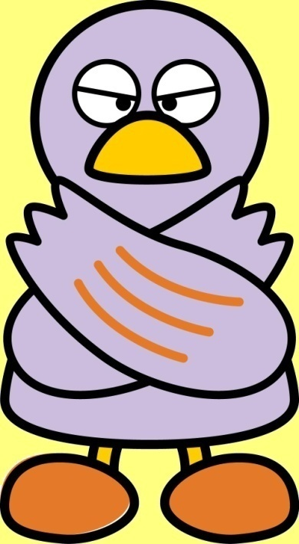
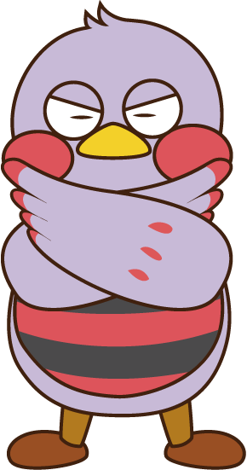

大麻の乱用が急増！
～大麻について誤解していませんか？～
埼玉県マスコット
「コバトン」
埼玉県マスコット
「さいたまっち」
彩の国 埼玉県

Slide 3
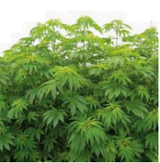
●大麻とは…
大麻草「カンナビス・サティバ・エル」という植物由来の 薬物で、ＴＨＣ（テトラヒドロカンナビノール）という有害な 幻覚成分を含みます。
彩の国
埼玉県
所持、譲り受け、または譲り渡した場合
５年以下の懲役
輸入、輸出、栽培した場合
７年以下の懲役
通称名や俗称で
取引されています
大麻草
乾燥大麻
草、野菜、
ハッパ、グラス
マリファナ、
チョコ
ハシッシュ
など・・・
Notes:
大麻草「カンナビス・サティバ・エル」という植物由来の薬物で、この葉や花穂などを乾燥させたり、樹脂化したものを吸引するものです。
大麻はＴＨＣ（テトラヒドロカンナビノール）という有害な幻覚成分を含みます。
インターネットやＳＮＳ等では、草や野菜、ハッパ、マリファナなどといった通称名でやり取りされており、
今、若い世代を中心に乱用が拡大しています。
当然、大麻は違法な薬物ですので、
大麻をみだりに所持し、譲り受け、または譲り渡した場合、法律に基づき５年以下の懲役に処せられるなど厳しく処罰されます！

Slide 4

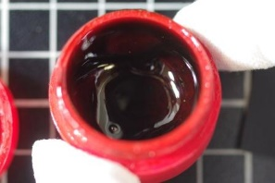
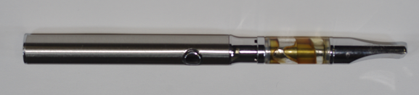
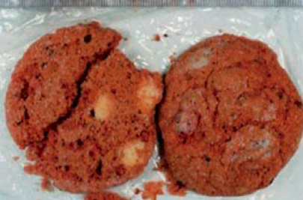
●新しいタイプの大麻に注意！
彩の国
埼玉県
大麻リキッド
大麻ワックス
電子たばこで安易に
吸引してしまう恐れ！
成分が濃縮され
危険性大！
他にも、大麻成分を含んだチョコレートや
クッキーなどにより救急搬送される事例も
報告されており、注意が必要です。
画像提供：厚生労働省
Notes:
また、最近では大麻は様々な形で乱用されています。
液体状に加工した大麻リキッドや、幻覚成分を濃縮して作られる大麻ワックスは、電子タバコなどで比較的簡単に吸入できてしまうため、乱用の拡大が懸念されています。
また、これらの製品は有害な成分が濃縮されており、通常より強く脳に影響を与える恐れがあります。
さらに、大麻を含むクッキーやチョコレートなどの菓子の押収も増加しており、
こうしたものは「違法な薬物」という抵抗感が少ないため、興味本位で手を出してしまう危険性があります。
どんな製品であれ、大麻が違法かつ危険な薬物であることに違いはありません！
あやしいものにはゼッタイ手を出さないようにしてください。

Slide 5
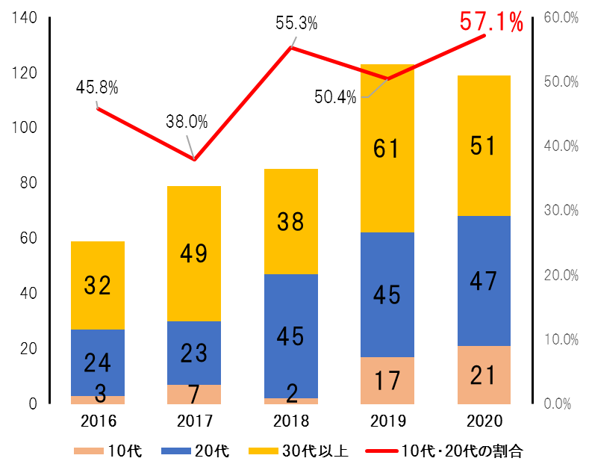
●埼玉県内大麻事犯検挙者数の推移
彩の国
埼玉県
10代・20代の若者の検挙者が増加！
大麻事犯検挙者数の半数以上を占めています！
（人）
（年）
Notes:
今、大麻は若い人を中心に検挙者数が急増しています。
こちらのグラフは埼玉県内の大麻事犯検挙者数の推移です。
右肩上がりで検挙者数が増加していて、２０１９年は過去最多の検挙者数となっています。
さらに特筆すべきはその年齢層です。１０代、２０代の若い世代の検挙者数が約半数を占めており、
若い世代を中心に大麻の乱用が拡大しているという非常に憂慮すべき事態となっています。
中学生や高校生が大麻の所持で逮捕された、というニュースを聞いたことがある人もいるのではないでしょうか。

Slide 6
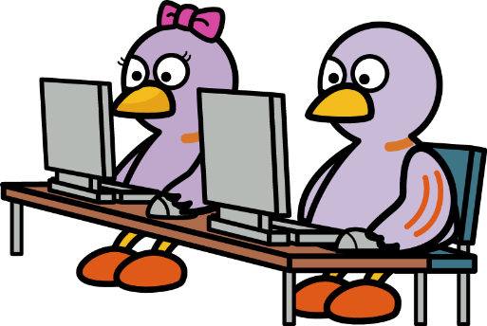
●誤った情報に注意！
彩の国
埼玉県
「大麻は安全・無害だ！」
「大麻は依存性がない！」
「世界で大麻は合法！」
「日本は遅れている！」
大麻≠安全
Notes:
なぜ、いま大麻による検挙者数が増えているのでしょうか。
それは皆さんが日常的に使用しているスマートフォンやパソコンが大きく関係していると考えられます。
大麻には脳や体にとても有害であるにも関わらず、インターネット、ＳＮＳ上では
「大麻は安全・無害だ！」「タバコや酒より安全！」
「大麻は依存性がない（弱い）！」「世界で大麻は合法！」
こうした誤った情報が数多く掲載されているのです。大麻が脳に悪影響を与えるという研究結果は、国内外で多数報告されています。
大麻は世界各国で違法薬物として禁止されています。
嗜好品として合法なのはごく限られた国と地域のみで、合法な国であっても、その有害性を明らかにした上で、所持や使用に対し制限を設けています。
大麻は違法かつ有害な薬物です。間違った情報に流されず、正しい知識で正しく判断しましょう。

Slide 7
●大麻の有害性！
彩の国
埼玉県
大麻に乱用による影響
大麻を長く使い続ける影響
知覚の変化
時間や空間の
感覚がゆがむ
学習能力の低下
短期記憶が
妨げられる
運動失調
瞬時の反応が
遅れる
精神障害
統合失調症やうつ病を発症しやすくなる
ＩＱ(知能指数)の低下
短期・長期記憶や
情報処理速度が下がる
薬物依存
大麻への欲求が
抑えられなくなる
参考文献：薬物乱用防止読本健康に生きようパート３４
Notes:
実際、大麻にはどんな有害な作用があるのでしょうか。
大麻は脳の知的機能や記憶の形成を司る海馬等に悪影響を及ぼすなど、体に様々な不具合を引き起こします。
大麻を使用すると、絵のようにぬいぐるみが話しかけてきたり、窓に目があって常に誰かに見られている、といった幻覚・幻聴が現れたり、急な興奮状態などを引き起こしたりする「大麻精神病」を発症したり、
物事への関心や気力がなくなってしまう「無動機症候群」、さらには「知的機能の低下」におちいり、物事を考えられなくなってしまった結果、社会生活に適応できなくなってしまうこともあります。
さらに、薬物乱用者が大麻をきっかけに麻薬・覚せい剤など、他の違法薬物に手を出してしまった、という例も多く報告されていて、大麻はいわゆる「ゲートウェイドラッグ」としての危険性も危惧されています。

Slide 8
以下、薬物乱用に関する参考資料
彩の国 埼玉県

Slide 9
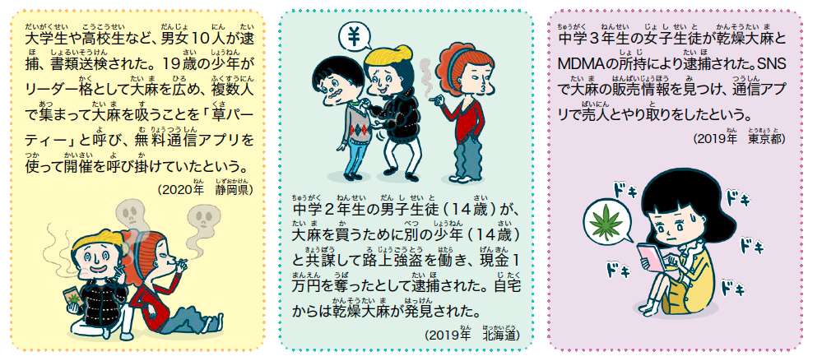
●薬物乱用による事故①
彩の国
埼玉県
参考文献：薬物乱用防止読本健康に生きようパート３４
Notes:
違法な薬物は脳に影響を与え、様々な事件・事故を引き起こす恐れがあります。
幻覚や妄想によって殺傷事件を起こしたり、運動機能や判断力の低下によって体を思い通りに動かすことができず、交通事故を誘発したりします。
また、感情がコントロールできなくなり、人格障害を起こしたり、薬物自体の急性中毒により死亡してしまうこともあります。
もし、大麻をはじめ、違法な薬物を乱用している人が町にあふれていたとしたら。
違法薬物は、あなたの体を破壊するだけでなく、社会全体を脅かす危険性があるのです。

Slide 10
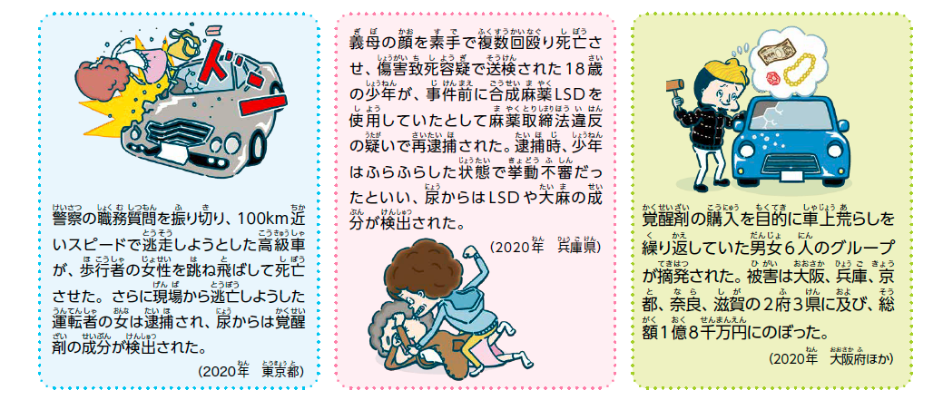
●薬物乱用による事故②
彩の国
埼玉県
参考文献：薬物乱用防止読本健康に生きようパート３４
Notes:
違法な薬物は脳に影響を与え、様々な事件・事故を引き起こす恐れがあります。
幻覚や妄想によって殺傷事件を起こしたり、運動機能や判断力の低下によって体を思い通りに動かすことができず、交通事故を誘発したりします。
また、感情がコントロールできなくなり、人格障害を起こしたり、薬物自体の急性中毒により死亡してしまうこともあります。
もし、大麻をはじめ、違法な薬物を乱用している人が町にあふれていたとしたら。
違法薬物は、あなたの体を破壊するだけでなく、社会全体を脅かす危険性があるのです。

Slide 11
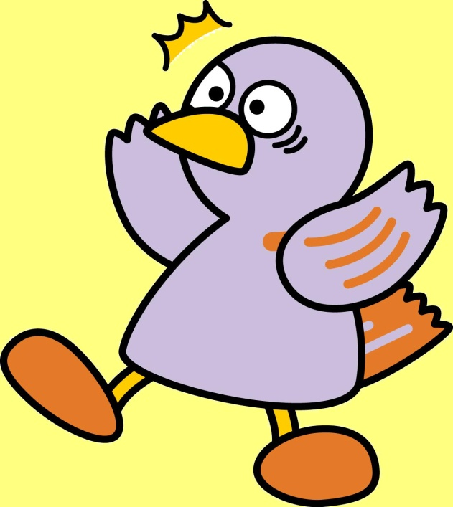
●薬物の誘いは身近なところから
彩の国
埼玉県
インターネットの調査では20代の約4人に１人、10代の
約6人に1人が何れかの薬物が入手可能と回答しています。
「令和元年度厚生労働行政推進調査事業薬物使用 に関する全国住民調査（２０19年）」より
嫌なこと全部
忘れられるよ！
お金はこの次でいいよ
みんなやってるんだからさ
一度だけなら大丈夫！
ちょっと
あずかってよ
やせてきれいになるの！
もし、親しい友人や先輩から誘われたら…
勉強にも
集中できるよ
なんだよ…
ノリ悪いなぁ
友達だろ？
Notes:
では、違法な薬物に手を出してしまった人は一体どのような経緯で手に入れたのでしょうか。
違法な薬物と聞くと暴力団や密売人など、自分とは関係ない、裏の社会の話と思うかもしれません。
しかし、内閣府が実施したインターネットの調査では、10代・20代の約５．６％（約１８人に１人）が、身近に薬物使用している可能性がある人を知っていると回答しています。
つまり、あなたの身近なところに危険な薬物の誘いが潜んでいるのです。
実際、薬物に手を出してしまった者の多くが、最初は友人や先輩など、身近な知人からの誘いだったという統計があります。
親しい人からこんな誘いを受けたとしたら。皆さんは断れますか？

Slide 12
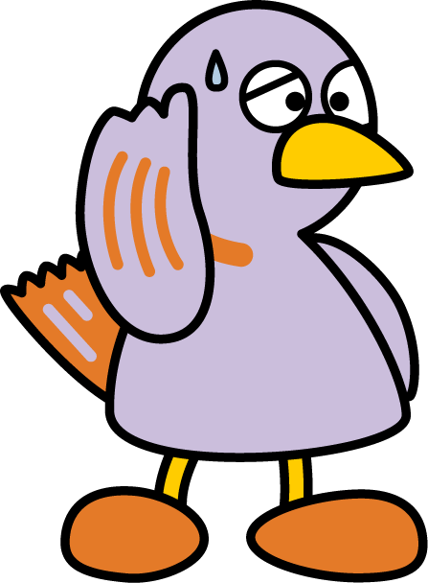
●薬物を使用してしまう理由
彩の国
埼玉県
「心の痛み」・「孤独」・「知識不足」
つらい現実から逃げ出したい
仲間外れに
なりたくない
どうせ自分
なんて…
みんなと一緒なら大丈夫！
逮捕された有名人もテレビでは普通
だったし…
いつでも
止められる
だろう…
Notes:
自分は大丈夫。そう思う方がほとんどだと思います。
しかし、「学校、職場で怒られた。自分を思ってくれる人なんか誰もいない。居場所がない。」といった
人間関係に悩んでいたり、ストレスなどで心が弱っていたりする時に、親しい人から先程のような誘いを受けたとしたら
どうでしょうか。
さらに、「逮捕された有名人もテレビでは普通だったし、実際は大したことないだろう」「いつでもやめられるだろう」といった
知識不足からくる安易な考えも薬物に手を出してしまう一因になります。
「仲間外れになりたくない。」「ちょっとくらい、１回だけなら。」そう思ってしまうことがあるかもしれません。
でもその１回で大切なあなたの人生を台無しにしてしまうこともあるのです。

Slide 13
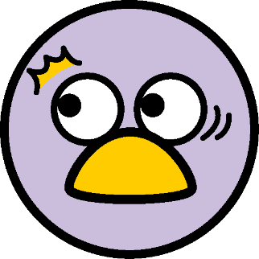

●「一回だけ」のつもりが・・・
彩の国
埼玉県
「１回だけなら…」
「どうせすぐ
やめられるだろう…」
量を増やして
さらに乱用する
陶酔感
多幸感
薬物が切れて
イライラする
薬物探索
行動
依存
耐性
同じ量では効果が得られなくなる！
犯罪を犯して
でも薬を手に
入れようとする
薬物がないと苦しい！
もっと欲しい！
Notes:
もし、あなたが誘いを断り切れず、「一回だけなら・・・」と薬物を使用してしまったら。
もちろん、違法な薬物は一回だけでも薬物乱用にあたり、罪に問われます。
さらに恐ろしいのは、薬物乱用の影響はたった１度でも脳にダメージを与え、元の状態には戻らなくなってしまうことです。
薬物を、繰り返し使わずにはいられなくなり、薬物をやめたくても自分の意志ではやめられなくなってしまう「依存性」、
使用を繰り返しているうちに、それまでの量では効かなくなり、薬物の使用量が増える「耐性」によって、
社会生活に適応できなくなってしますのです。
薬物をやめ続け、通常の社会生活を営めるまでに回復するには、生涯にわたり周囲のサポートが必要となり、
自分だけではなく、自分の大切な人も傷つけてしまうことになるのです。

Slide 14
●ハッキリ・キッパリが断るコツ！
彩の国
埼玉県
違法な薬物は
１回だけでも乱用
そんな物を勧める人は
本当の友達じゃない
「そういえば･･･」
（と話題を変える。）
そういうの
嫌いだから！
ＮＯ!!
ちょっと用事
があるから･･･
ハッキリ・キッパリ
その場から離れる
大切な自分を守るために断る勇気を持ちましょう。
Notes:
薬物乱用はあなただけの問題ではありません。あなたの周りの大切な人との関係や社会の安全を破壊します。
違法な薬物は１回だけでも犯罪です。そんなものを勧めてくるような人は本当の友達ではありません。
「そういうのは嫌い・やらない」とハッキリ伝えましょう。
なかなか強く言えない場合は「そういえば」と話題を変えたり、「用事がある」とその場から離れてください。
逃げることは決して恥ずかしいことではありません。この人には勧めても無駄だ、と相手に思わせることが大切です。
自分を大切に思ってくれる人、自分の大切な夢や目標を思い出してください。
何よりも大切なあなた自身を守るために、違法な薬物の誘惑なんかに負けない、断る勇気を持ちましょう。

Slide 15

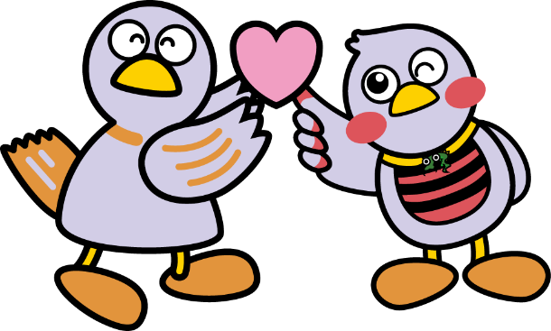
●相談先
彩の国
埼玉県
薬物のことで悩んだり、困ったらお気軽にご相談ください。
♦埼玉県保健医療部薬務課
☎０４８-８３０-３６３３
✉a3620-0２@pref.saitama.lg.jp
♦ホワイトテレホン
（公益財団法人 埼玉県暴力追放・薬物乱用防止センター）
☎０４８-８２２-４９７０
♦埼玉県立精神保健福祉センター
☎０４８-７２３-３３３３（代表）
埼玉県マスコット
「コバトン」＆「さいたまっち」
薬物乱用は
「ダメ。ゼッタイ。」
Notes:
もしも薬物の誘いを受けてしまった。知人の薬物問題で悩んでいる。
そんな時は一人で悩まず、まずは周りの大人に相談してください。
埼玉県では薬物相談のための窓口を複数設けています。
もちろん、秘密厳守で対応いたします。
困ったときはお気軽に相談してください。

